Slide 1
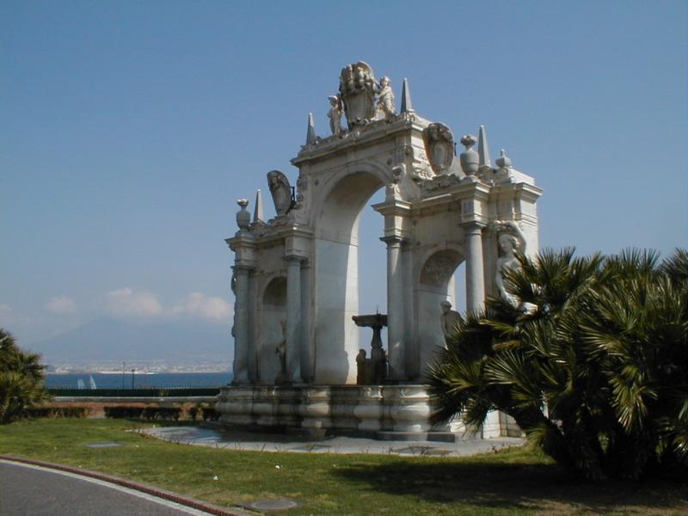

NAPOLI

Slide 2
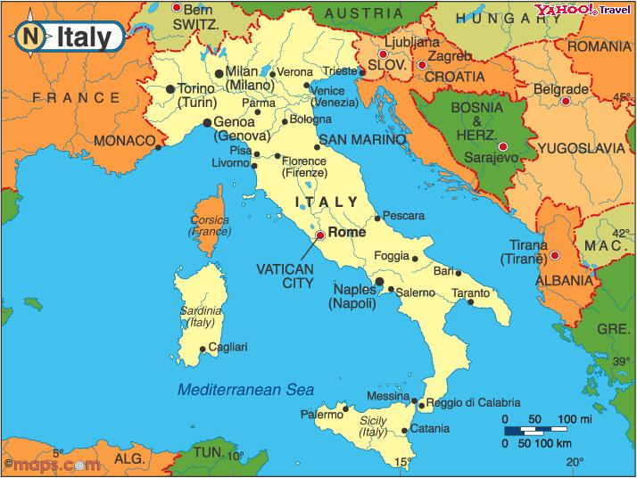

Slide 3
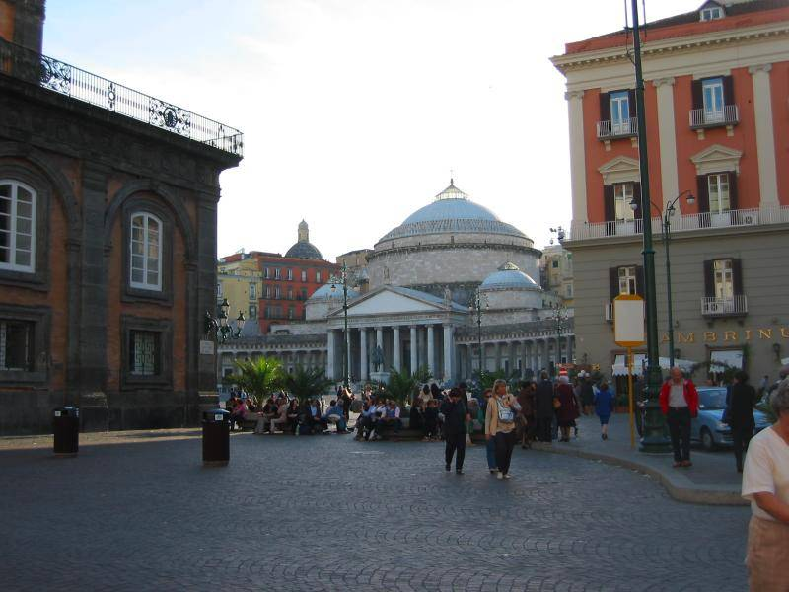

Slide 4
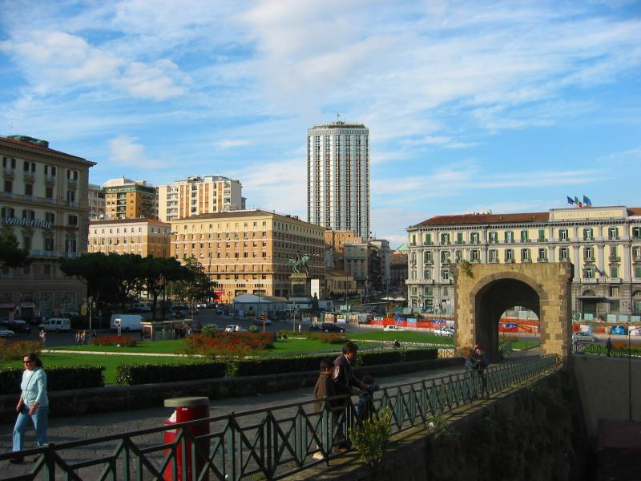
.

Slide 5
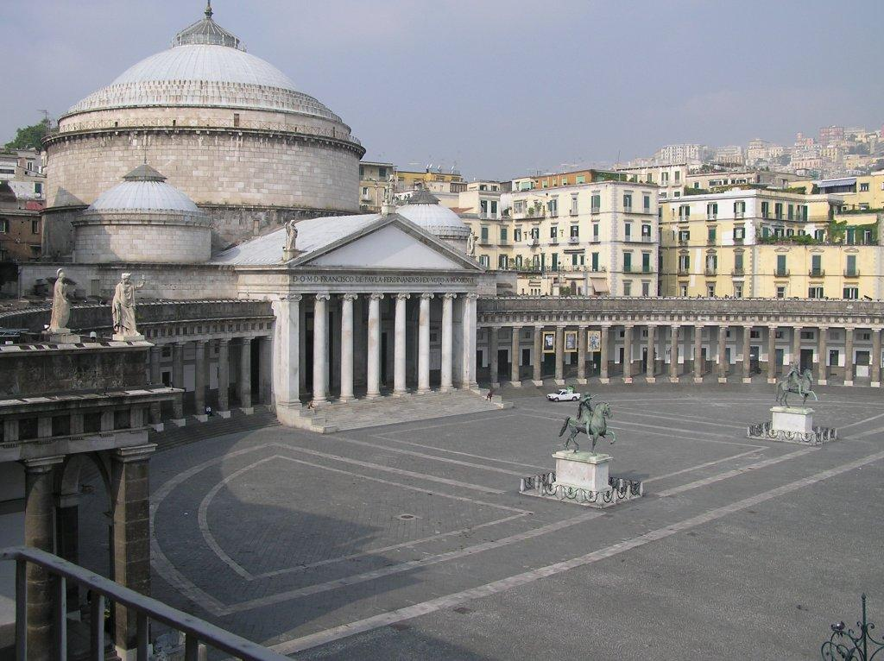
.

Slide 6
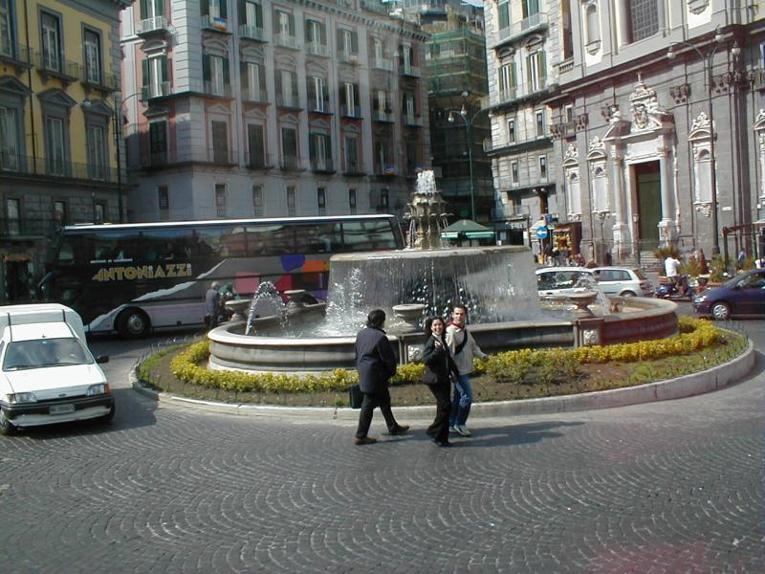

Slide 7


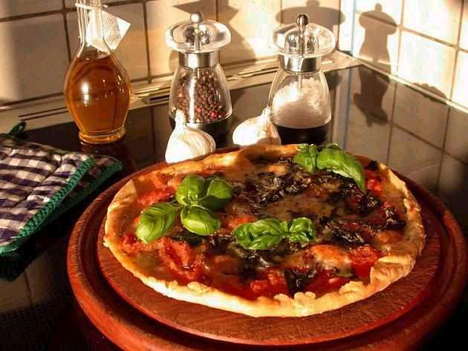
Margarita Pizza

Slide 9
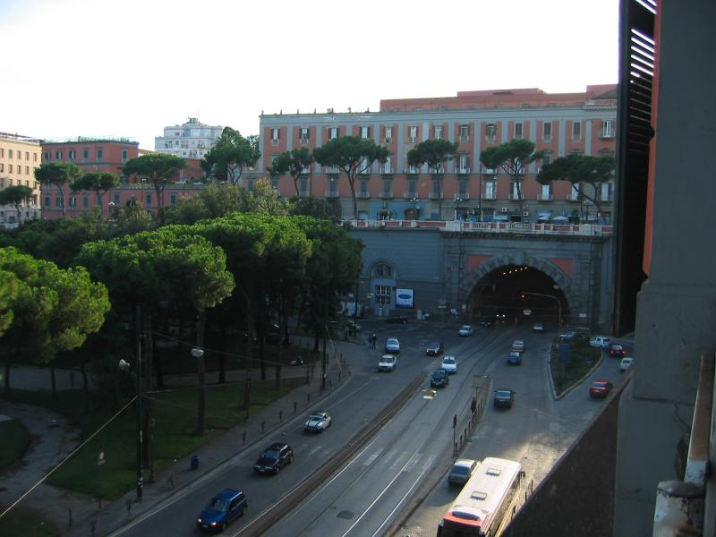

Slide 10
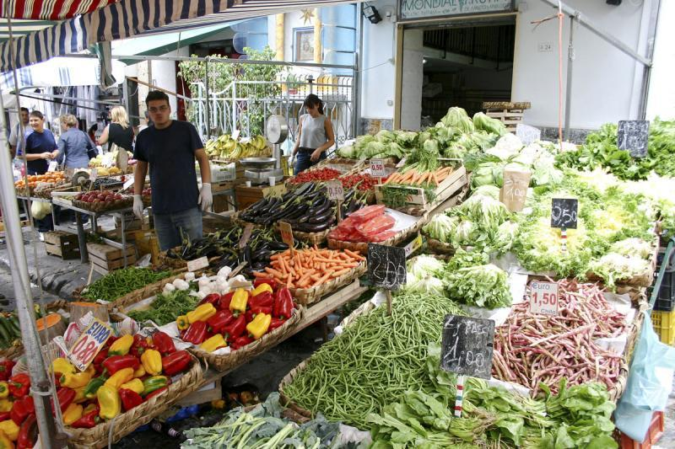

Slide 11
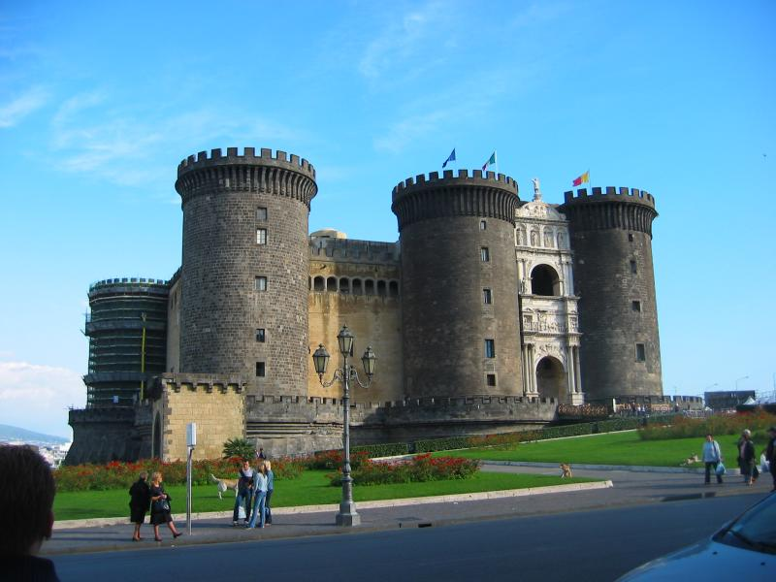
Napoli Nuovo Kalesi
...

Slide 12
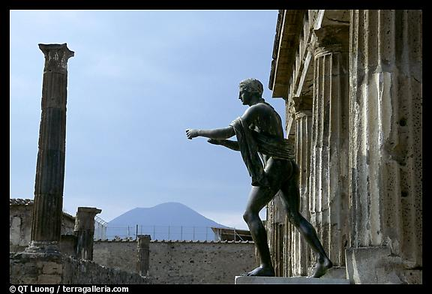

Slide 13
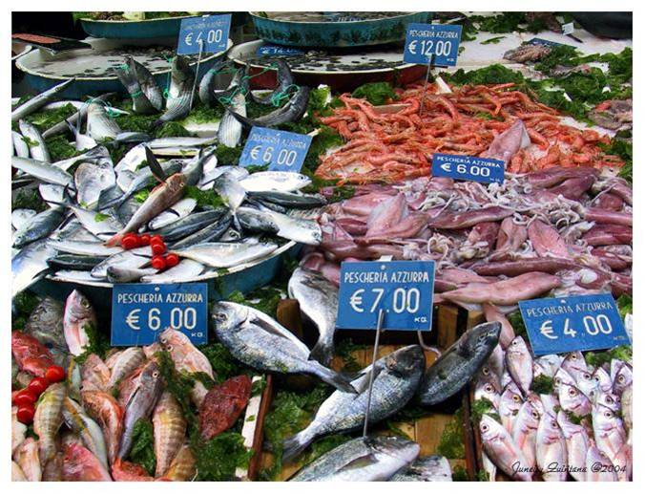

Slide 14
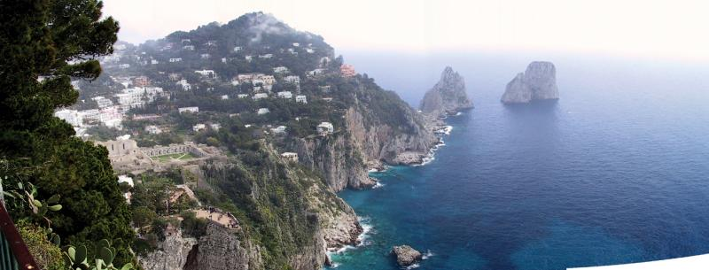

Slide 15
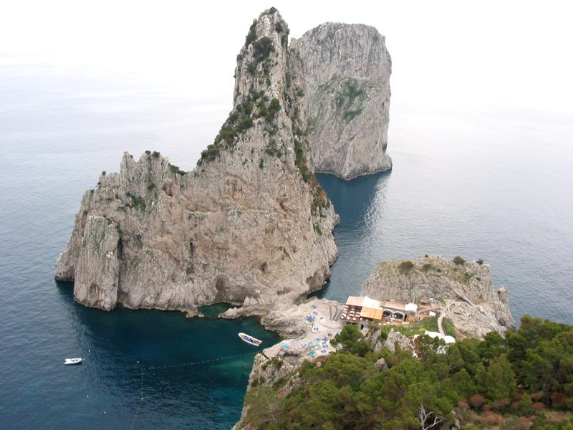

Slide 16
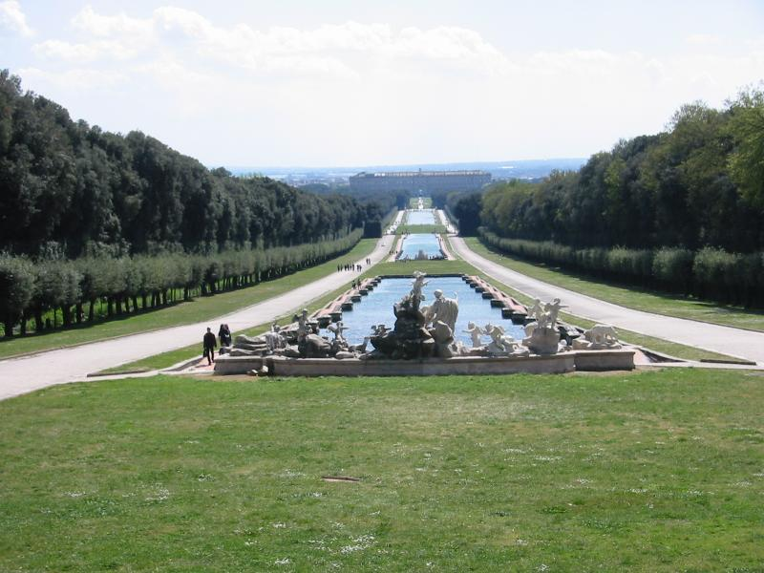

Slide 17
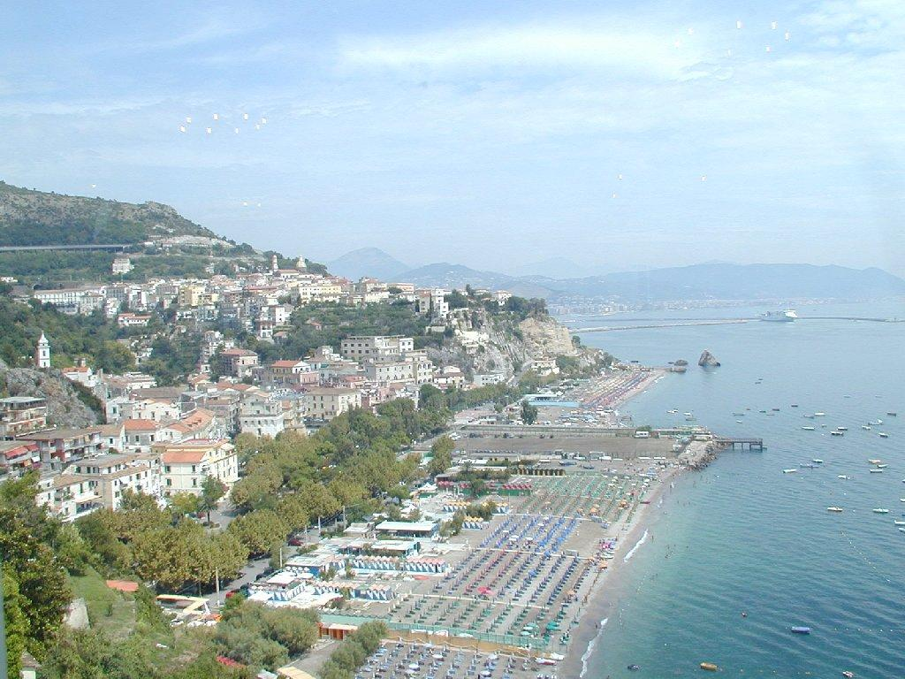

Slide 18
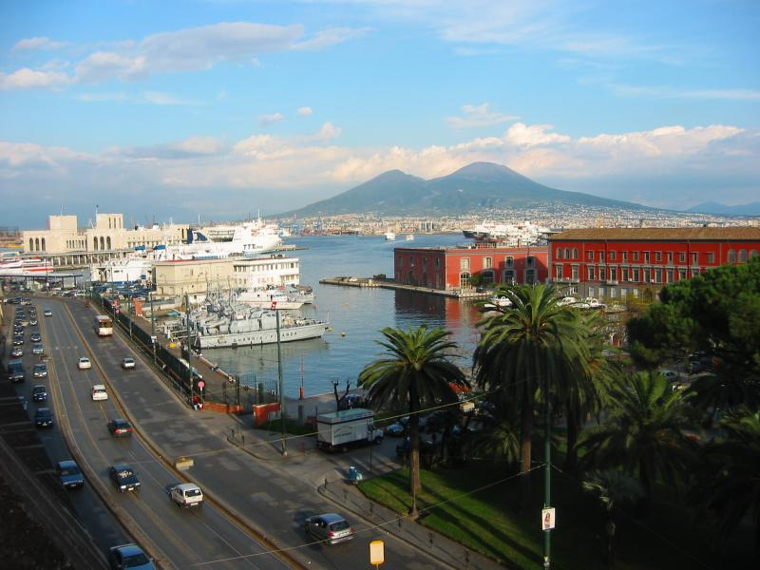

Slide 19
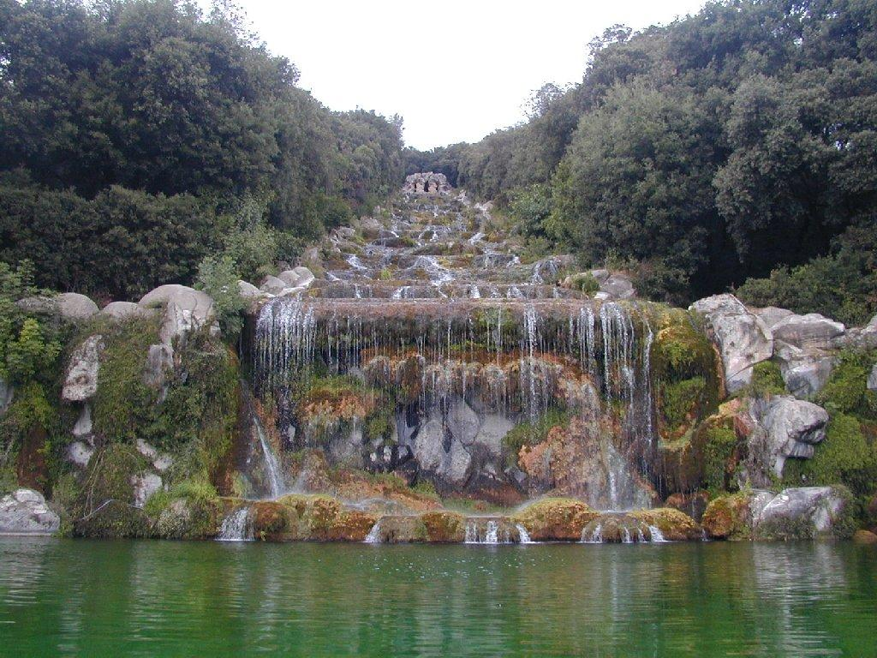
REGGIA CASCATE

Slide 20
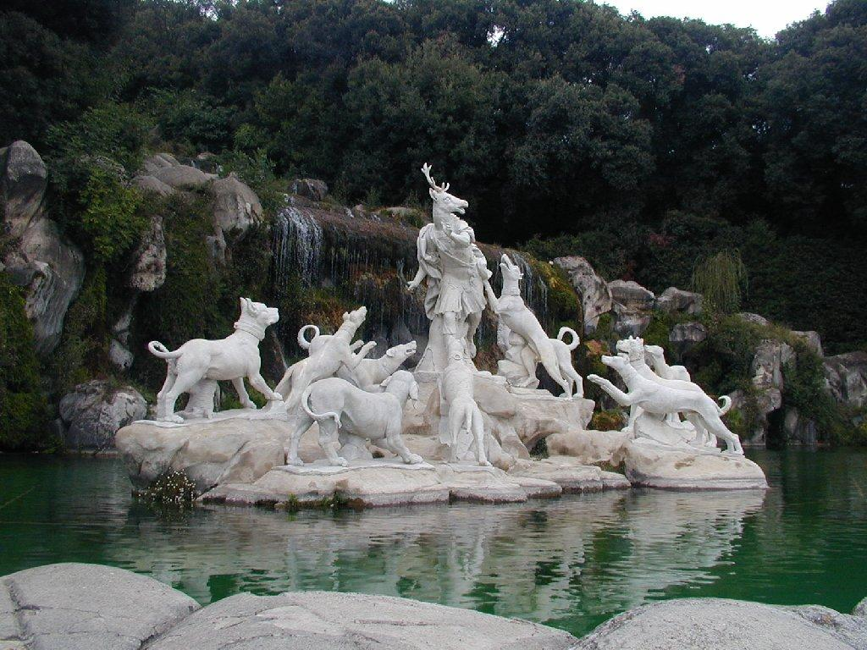
REGGIA PARTE ALTA

Slide 21
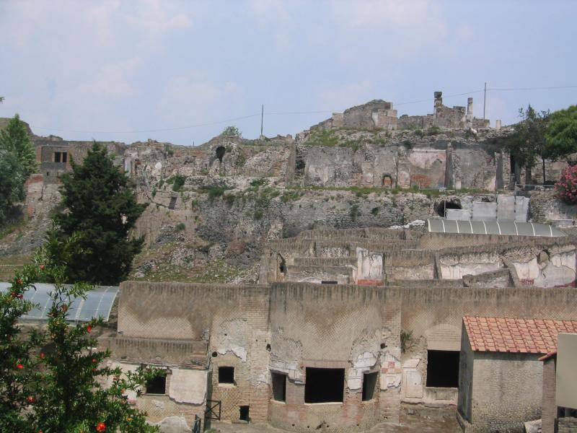
POMPEI

Slide 22
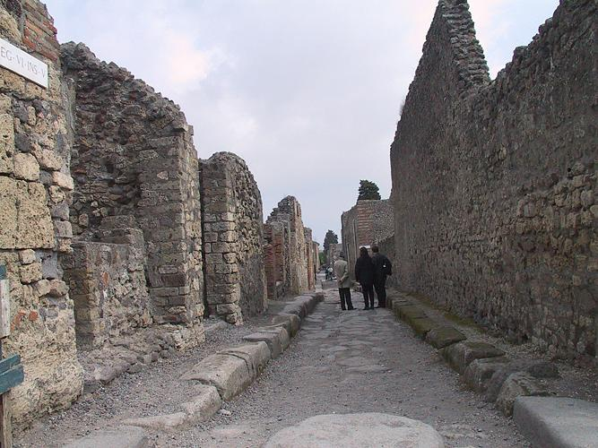
POMPEI

Slide 23
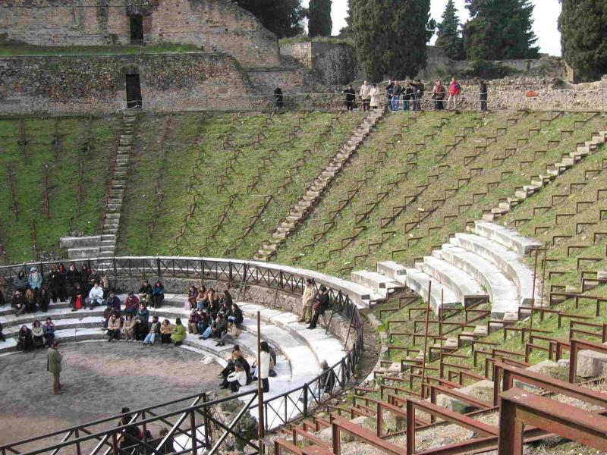
POMPEI

Slide 24
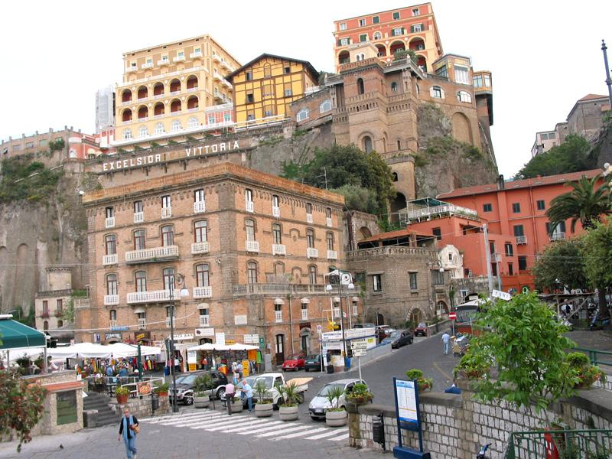
SORRENTO

Slide 25
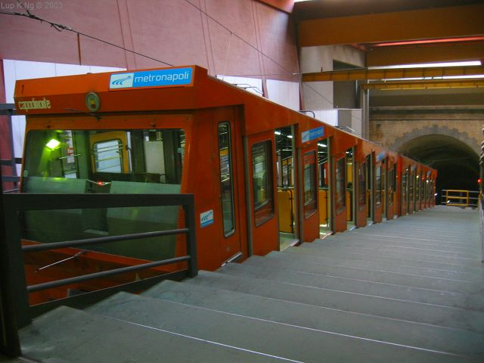

Slide 26
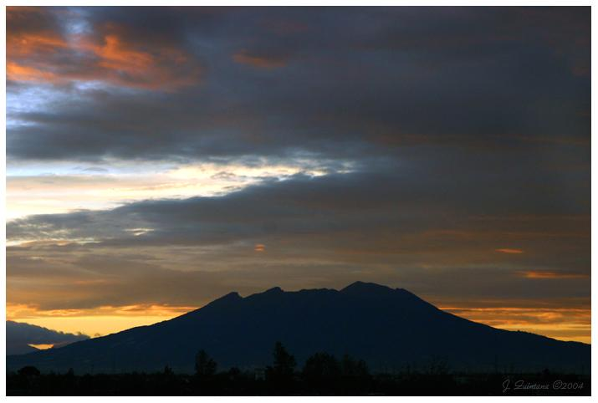

Slide 27
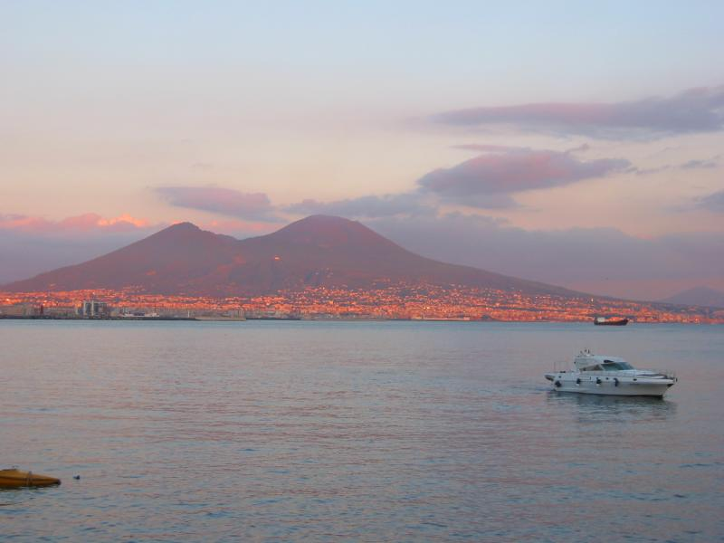

Slide 28
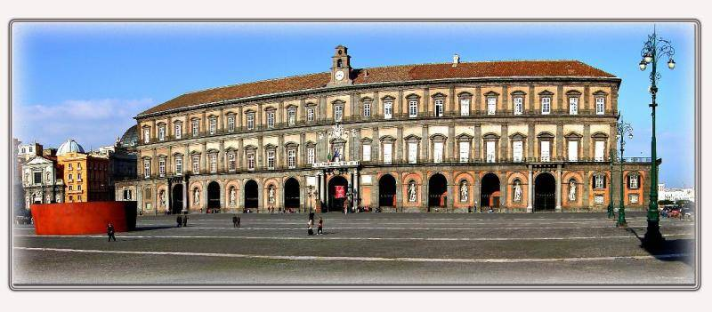

Slide 29



Accede a la sección que desees desde aquí:
Propia Creación
De la Red
Dedicatorias | Fechas Especiales | Graciosos
Historia y Arte | Lugares | Musicales
Naturaleza y Ciencias | Política | Reflexión
Religiosos | Románticos | Salud
Dedicatorias | Fechas Especiales | Graciosos
Historia y Arte | Lugares | Musicales
Naturaleza y Ciencias | Política | Reflexión
Religiosos | Románticos | Salud
Si deseas recibir pps periódicamente en tu correo electrónico subscríbete aquí:

